Slide 1
UČÍME SA PÍSMENKO DŽ

Slide 2
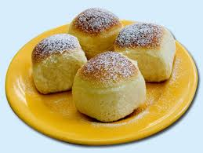
HÁDŽEM...
Hádžem, hádžeš, hádže,
mamka buchty sádže.
Dziny, dziny, poďte sem,
lebo všetky buchty zjem.

Slide 3
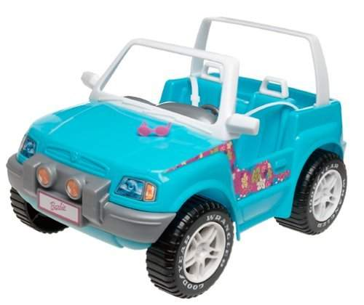
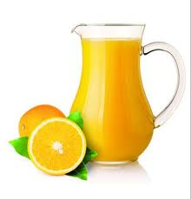
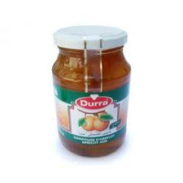
PREČÍTAJ SI TIETO SLOVÁ
HÁDŽEŠ
DŽÍP
DŽUDO
DŽAVOT
DŽEM
DŽÚS

Slide 4
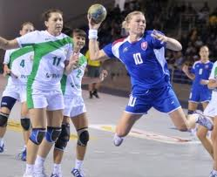
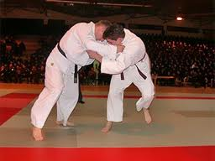
Čí
ČÍTAME S POROZUMENÍM
V škole máme športové krúžky. Tí, ktorí radi hádžu loptu,
sa prihlásili na hádzanú.
Ja a moji kamaráti sme sa prihlásili na džudo.
Neviem, či tam všetci aj vydržia. Džudo má prísne pravidlá.
Dievčatá len džavocú. Myslia si, že im vystačí vymeniť džínsy
po tréningu za biele kimono.
Po tréningu sa osviežime džúsom. Mama nás vždy prekvapí
buchtami s džemom.

Slide 5
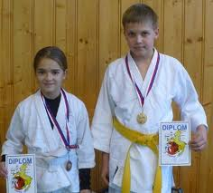
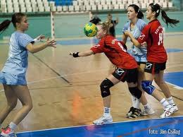

ROZMÝŠĽAJ
Povedz 3 veci, ktoré ťa napadnú, keď počuješ slovo hádzaná.
Povedz 3 veci, ktoré ťa napadnú, keď počuješ slovo džudo.
Aký je rozdiel medzi džudom a hádzanou?

Slide 6
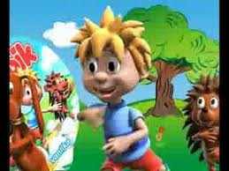
MALÁ BODKA NA ZÁVER
http://www.youtube.com/watch?v=l8Y8IrN_Y6k&feature=player_detailpage#t=51s

